Slide 1


APP稳定性测试-Monkey

Slide 2

Monkey
·Android 安卓环境 Java环境
·ADB —— Android Debug Bridge
·随机性
http://www.androiddevtools.cn/
安装 Java JDK 并配置环境变量（计算机单击右键->属性->高级系统设置->环境变量）；
【JAVA_HOME】 【C:\Program Files\Java\jdk-9.0.4 】
【path】 【\;%JAVA_HOME%\bin;】
【CLASSPATH】【.;%JAVA_HOME%\lib\dt.jar;%JAVA_HOME%\lib\tools.jar;】
安装Android SDK 并配置环境变量
【ANDROID_HOME】【C:\Program Files\Android\android-sdk】
【path】 【%ANDROID_HOME%\platform-tools;%ANDROID_HOME%\tools;】

Slide 3
APP性能测试关注点
·硬件指标
Cpu 内存 储存 接口 电池
传感器 ： 摄像头 重力感应 陀螺仪 NFC
·响应速度
页面响应时间 渲染速度 纹理 3D阴影效果 帧数
弱网 流量
·稳定性
长时间操作 多操作
点击 滑动 长按 旋转 拖拽 后台运行 手势 输入
无响应 崩溃

Slide 4
APP性能测试
查看应用CPU消耗
adb shell top -n 1 |find “包名"
查看应用所占内存
adb shell dumpsys meminfo com.anyview
查看应用显卡消耗
adb shell dumpsys gfxinfo com.anyview

Slide 5
动脑学院测试 VIP系统课程模块
功能测试 直播1个半月
自动化测试 直播1个半月
性能测试 直播1个半月

Slide 6

面向人群
零基础小白
01
03
希望摆脱点点点现状
自学
02
04
希望提升自己，向自动化、性能测试发展的同学

Slide 7

测试优势
企业必备，不可或缺
人工智能、互联网、游戏、传统行业……任何对产品质量有要求的企业，测试岗位都不可或缺。
接触领域广，职业视野宽
工作过程中与开发、产品、服务、QA各个职能部门以及客户频繁接触，职业视野更宽阔。
入门门槛低，发展空间大
转行IT业的敲门砖，自动化、资深性能测试，多方向发展，薪资丰厚
行业前景好，人才缺口大
行业发展年轻，招聘需求逐年增长，技术发展处于上升阶段

Slide 8

测试VIP的优势
自学测试
系统学习
01
03
1年半
学习时间
4-5个月
无、各种地方翻资料
学习指导
专业老师指导解答
无项目，停留在理论阶段
项目锤炼
2大企业级项目实战
学习环境
一群爱学习的同学和有经验的师兄师姐
闭门造车
求职无门
就业环境
丰富的资源人脉企业圈
半途放弃
学习持续性
课后必有作业，班主任监督学习

Slide 9
强大的课程服务体系
与腾讯联合办学
1
2
在线直播教学
讲师班主任助教
全程跟踪
6
腾讯五星认证企业
课程联合制作
优秀学员内推
3
高清加密视频录制
5
4
课前预习课后复习
课后专职老师答疑

Slide 10
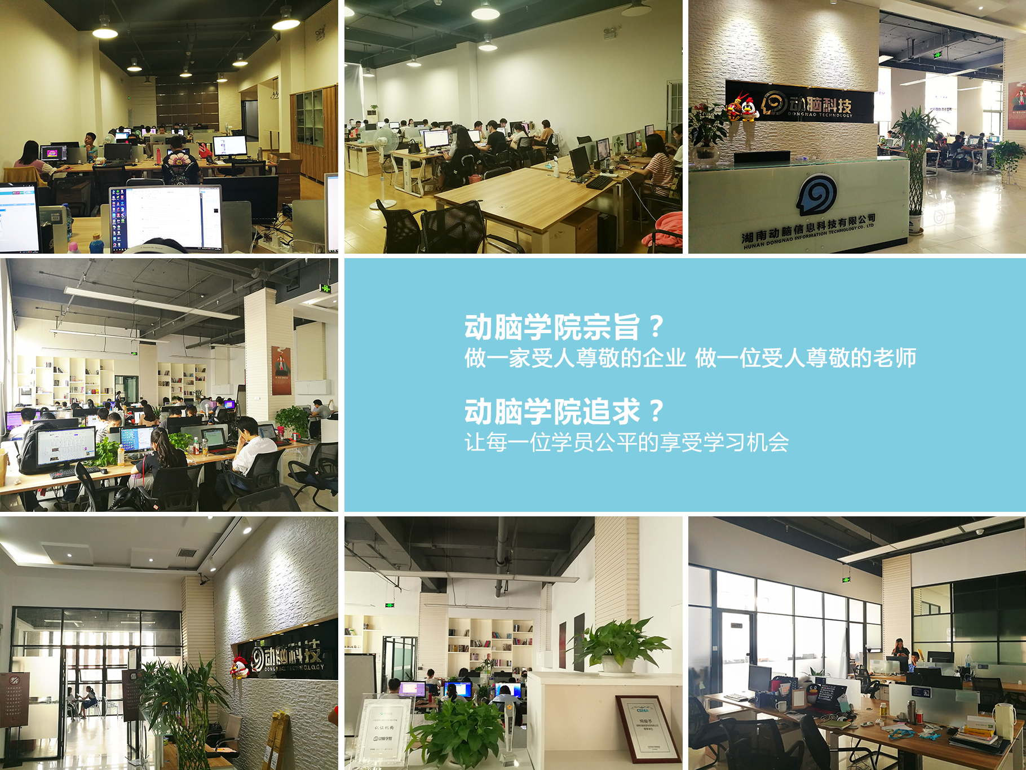
动脑学院

Slide 11
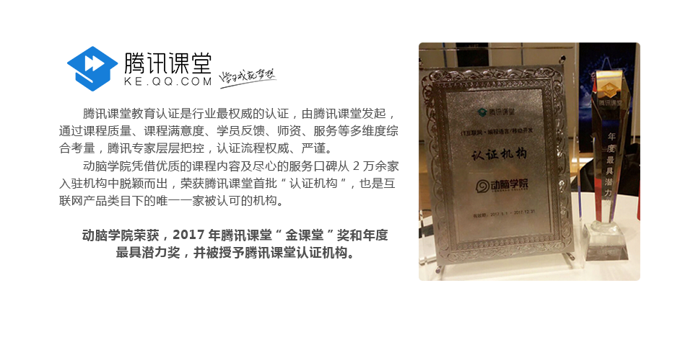
腾讯课堂认证企业

Slide 12

动脑学院与腾讯联合运营

Slide 13

腾讯精品课程
动脑学院荣获2017年腾讯优质课程教育机构

Slide 14

附加优势
☑ 腾讯课堂口碑
☑ VIP学院好评
口碑
☑人脉累计
☑一线互联网公司工作推荐
高端生态圈

